Slide 1
Штаб волонтерских отрядов КГМУ
Председатель Штаба волонтерских отрядов КГМУ Заднепровский А.С.

Slide 2
Более 16 лет КГМУ способствует развитию волонтерского движения
Первые отряды появились в университете в 2005 году.
С 2016 года на базе ШВО КГМУ функционирует региональное отделение Всероссийской общественной организации «Волонтеры-медики»

Slide 3
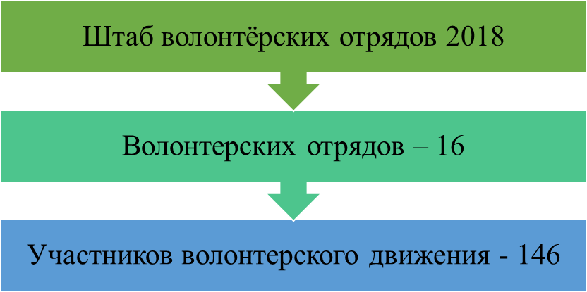
Волонтерских отрядов – 32
Штаб волонтёрских отрядов 2022
Участников волонтерского движения - 1700

Slide 4
Основные направления волонтерской деятельности КГМУ
медицинское
досуговое
инклюзивное
социально-психологическое

Slide 5
Структура Штаба волонтерских отрядов КГМУ
Социальный центр
Председатель Штаба
Координаторы направлений Штаба
Старосты волонтерских отрядов
Волонтеры штаба
Помощник председателя Штаба
Заместитель председателя Штаба
Секретарь Штаба

Slide 8
Школа добровольчества «Движение вверх»
Всероссийский форум «Профессионально ориентированное волонтерство»
Ключевые мероприятия Штаба волонтерских отрядов КГМУ

Slide 9
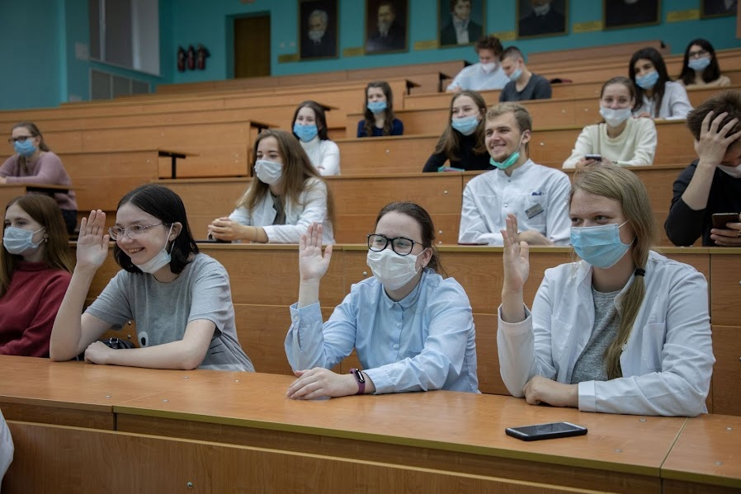
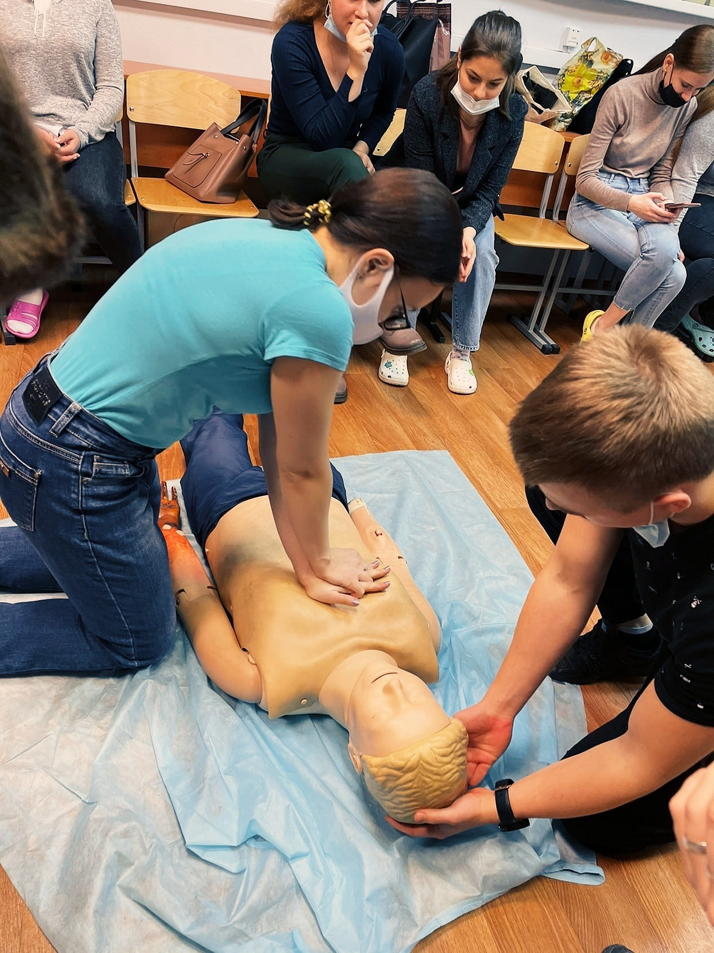
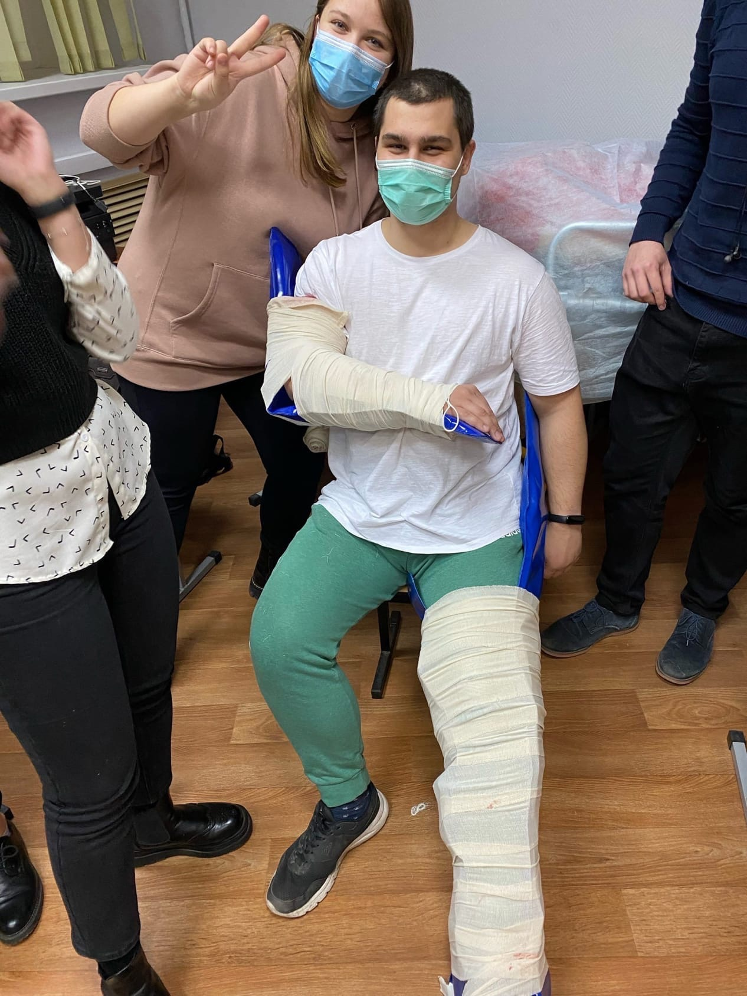
Школа добровольчества «Движение вверх»
2018 год – 50 участников 2021 год–350 участников
С октября по январь – 155 занятий

Slide 10
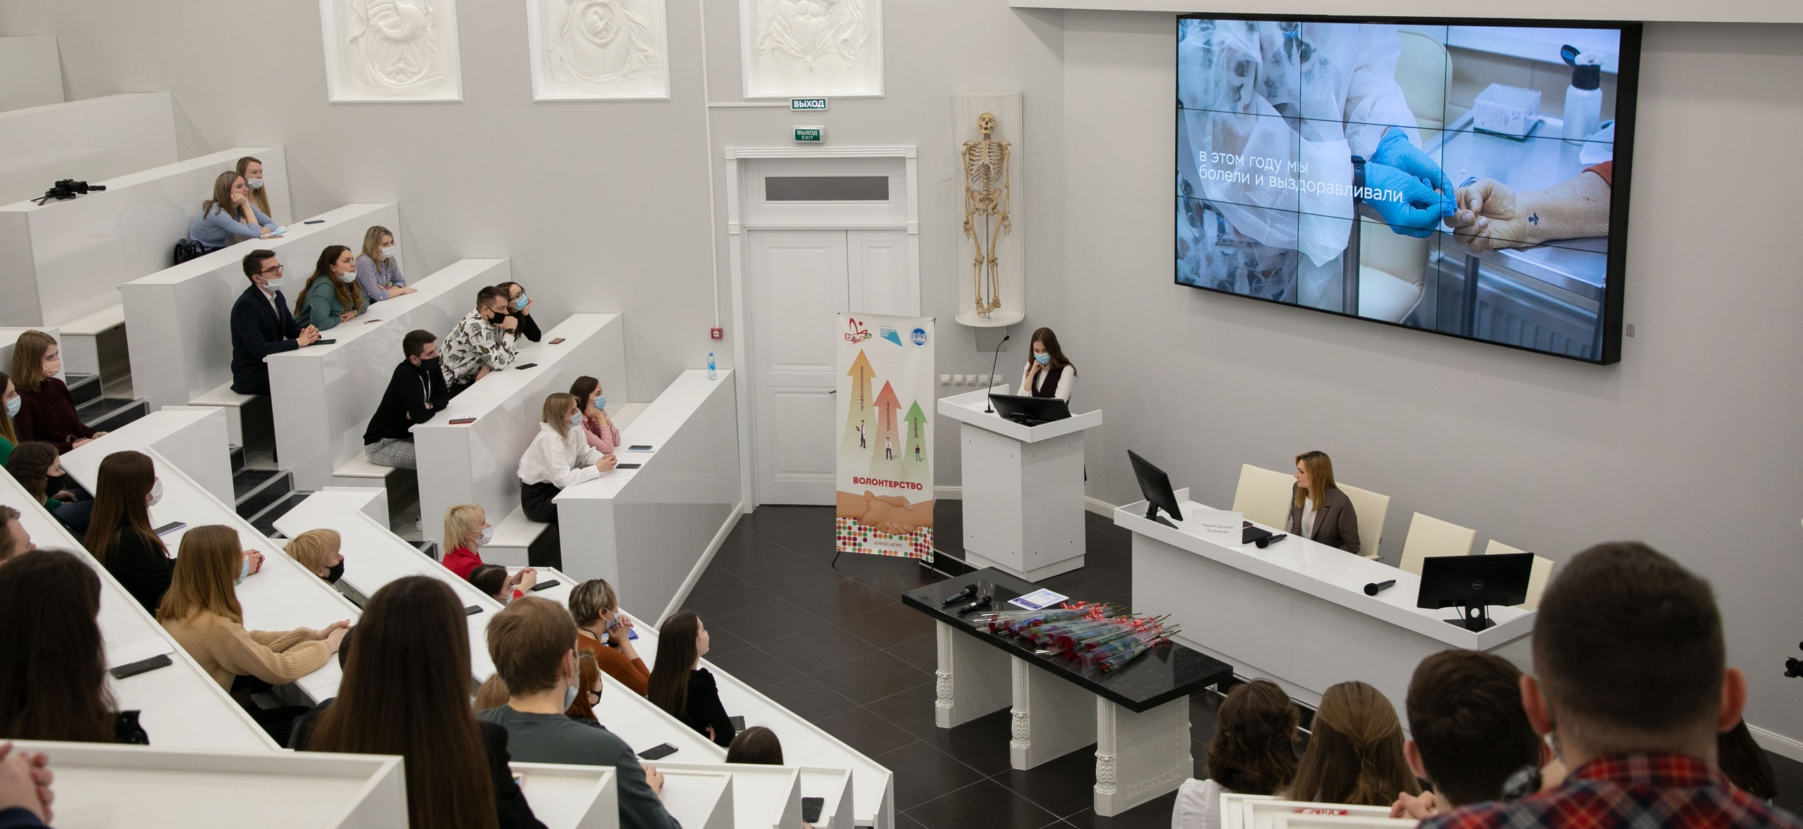
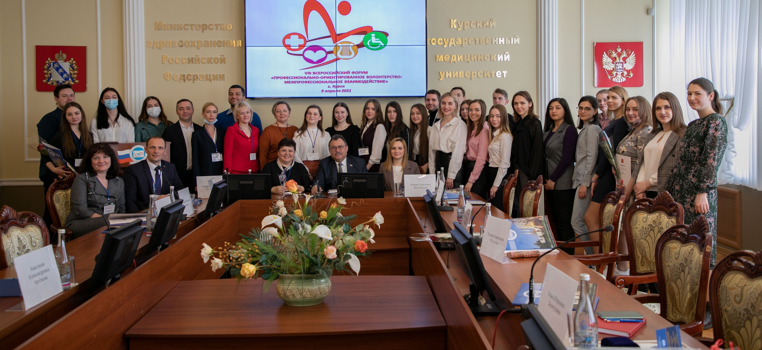
ВСЕРОССИЙСКИЙ ФОРУМ «ПРОФЕССИОНАЛЬНО-ОРИЕНТИРОВАННОЕ ВОЛОНТЕРСТВО»

Slide 11
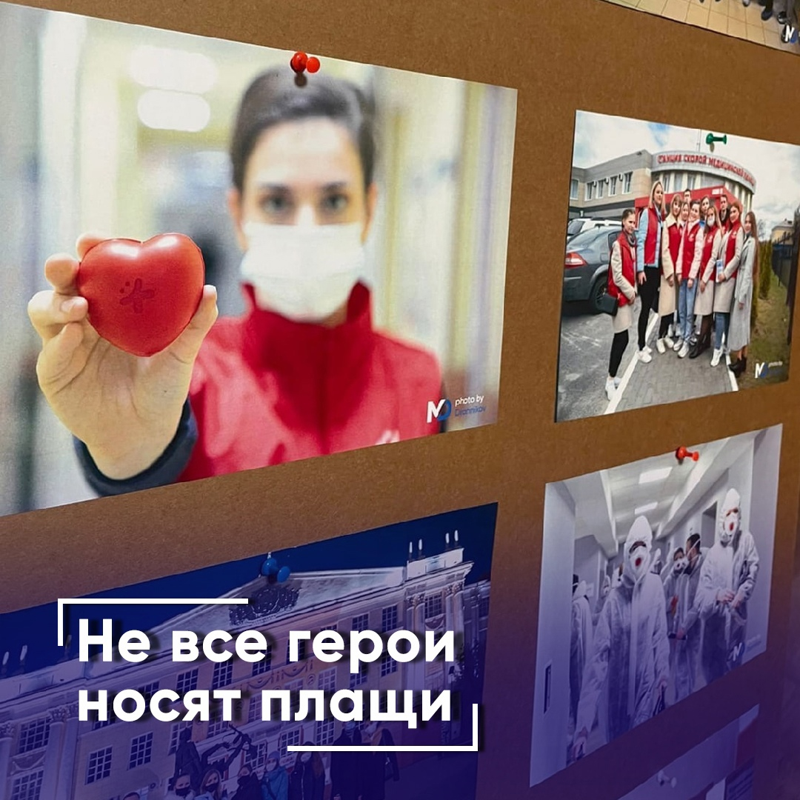
Социальные сети Штаба
«ШВО в лицах»
«Волонтер месяца»
«О самом главном!»
«Один день из жизни волонтера»

Slide 12
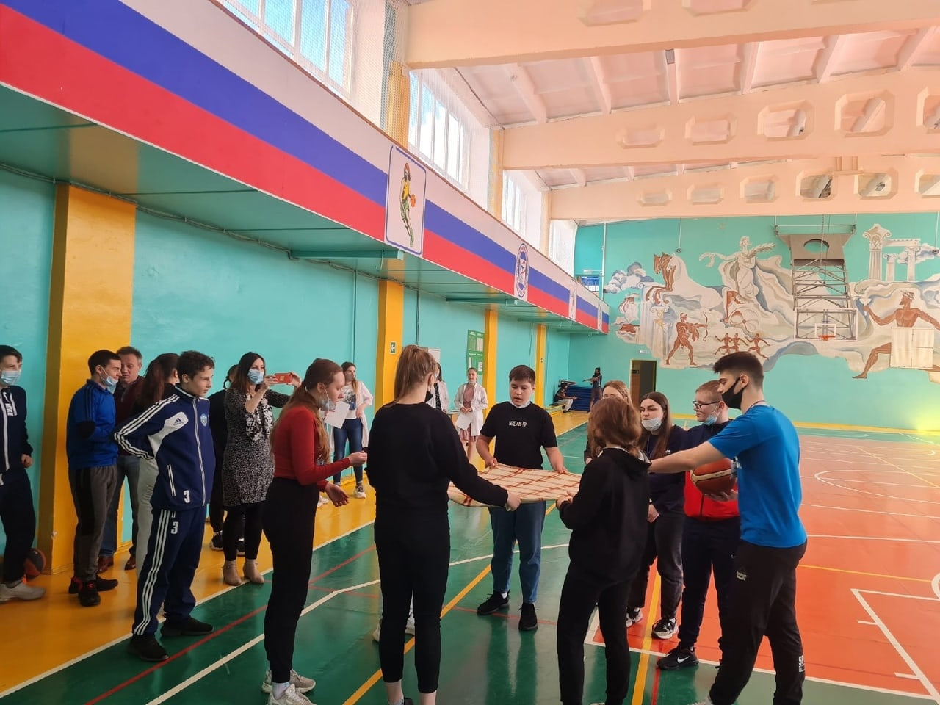
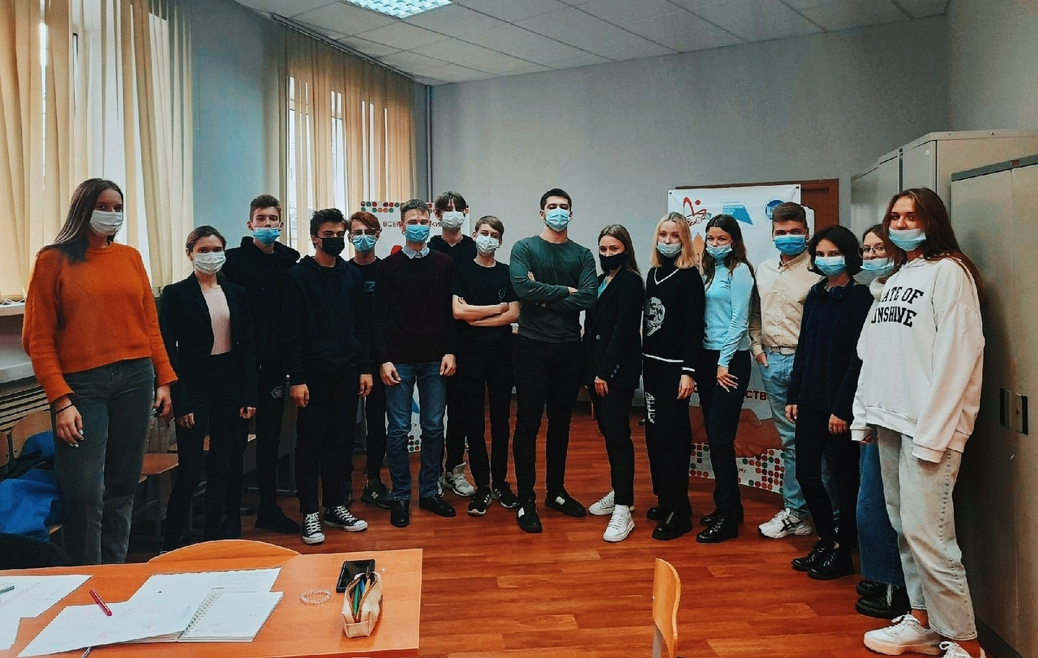
Работа штаба в обычном режиме

Slide 13
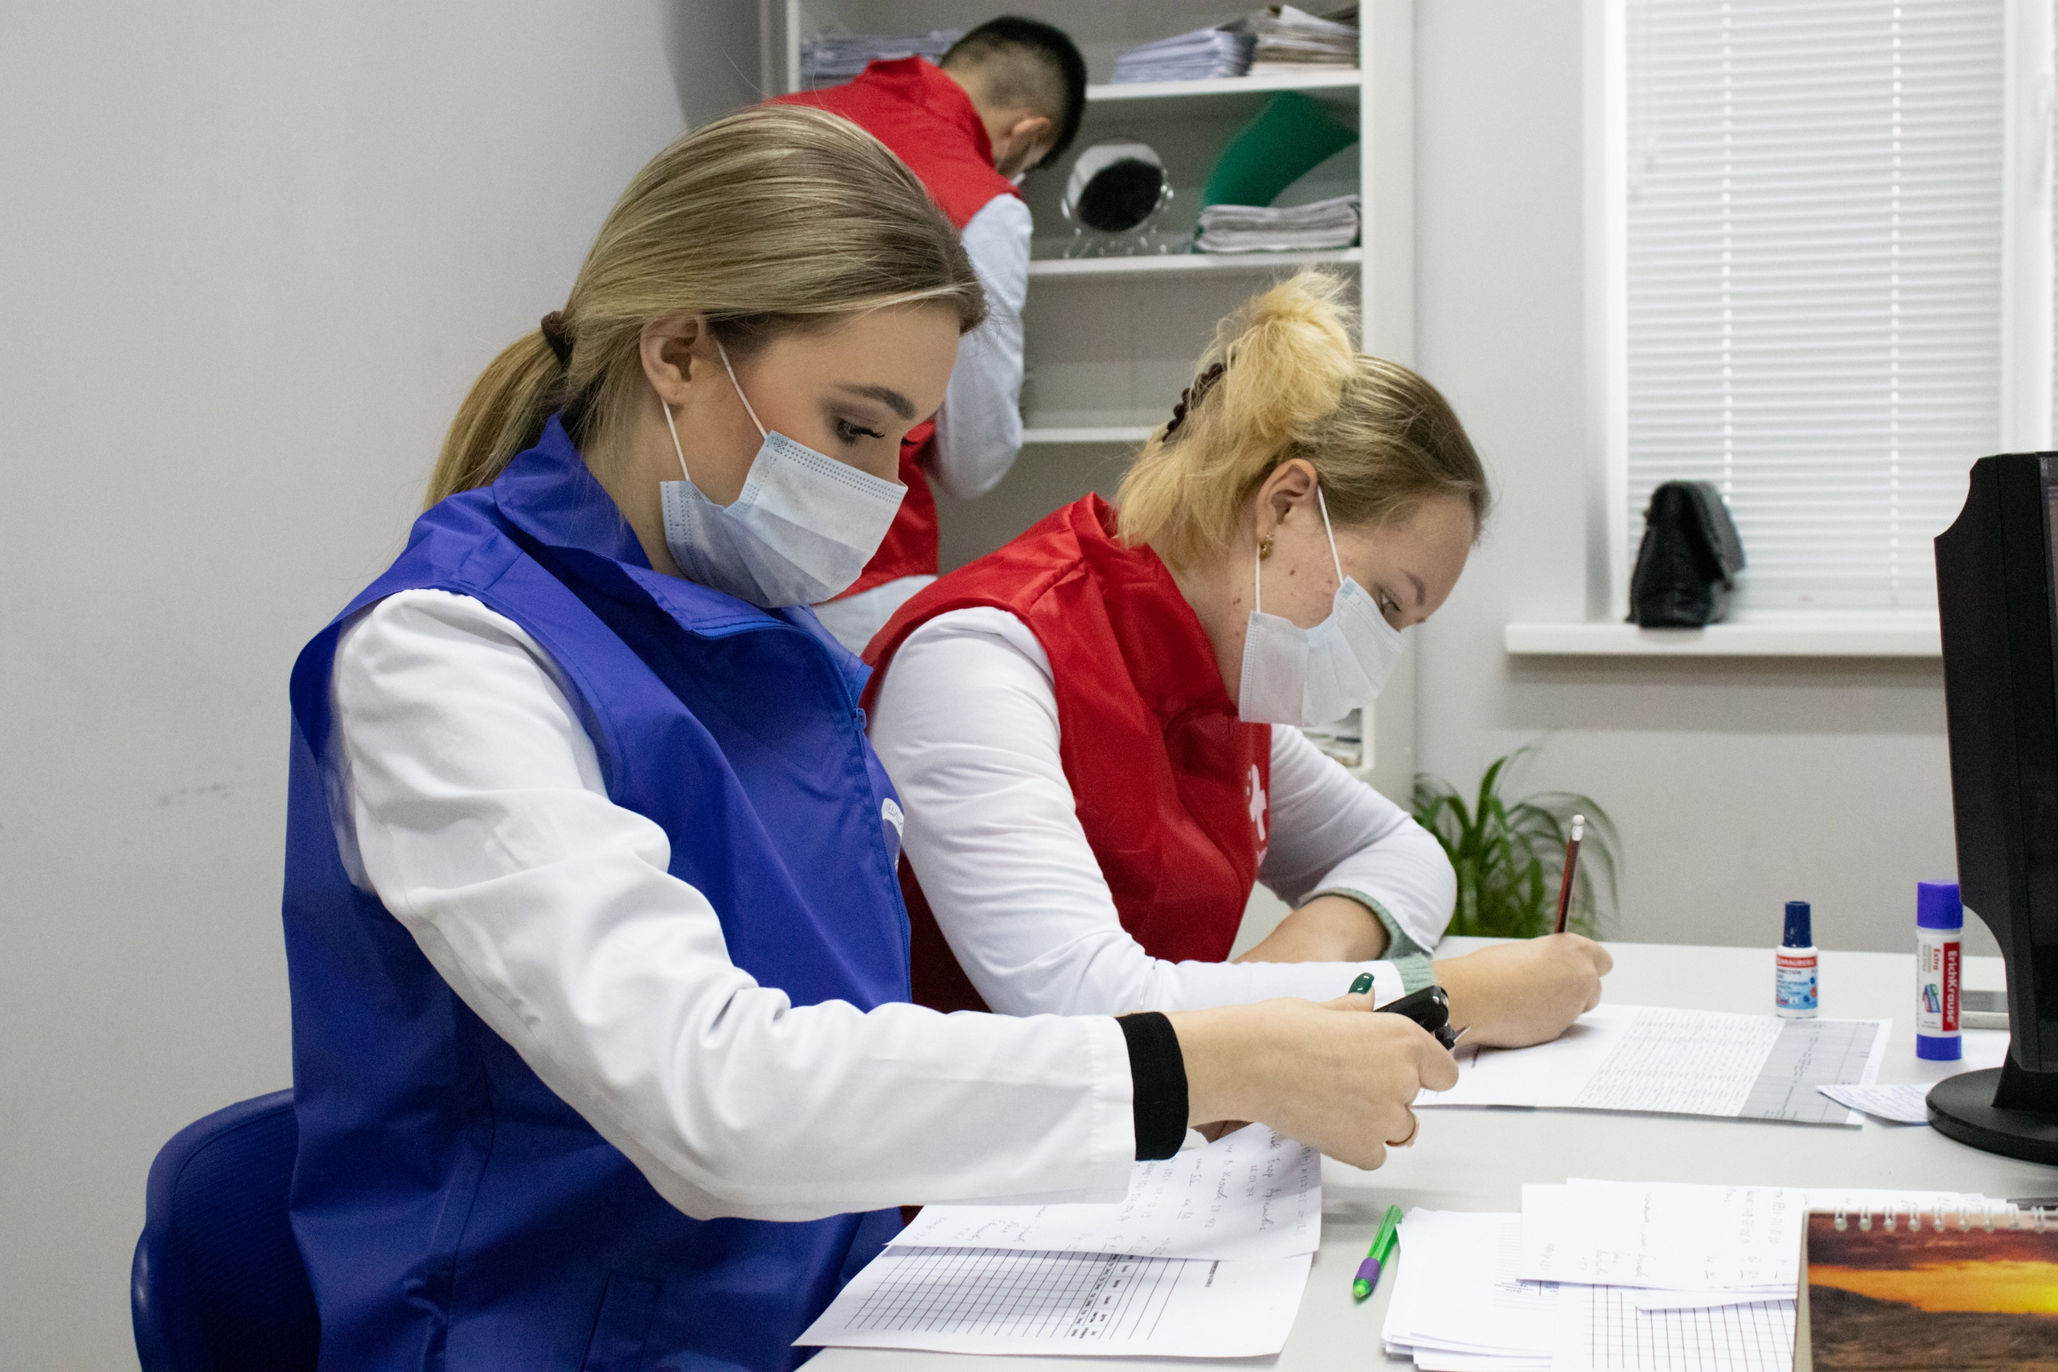
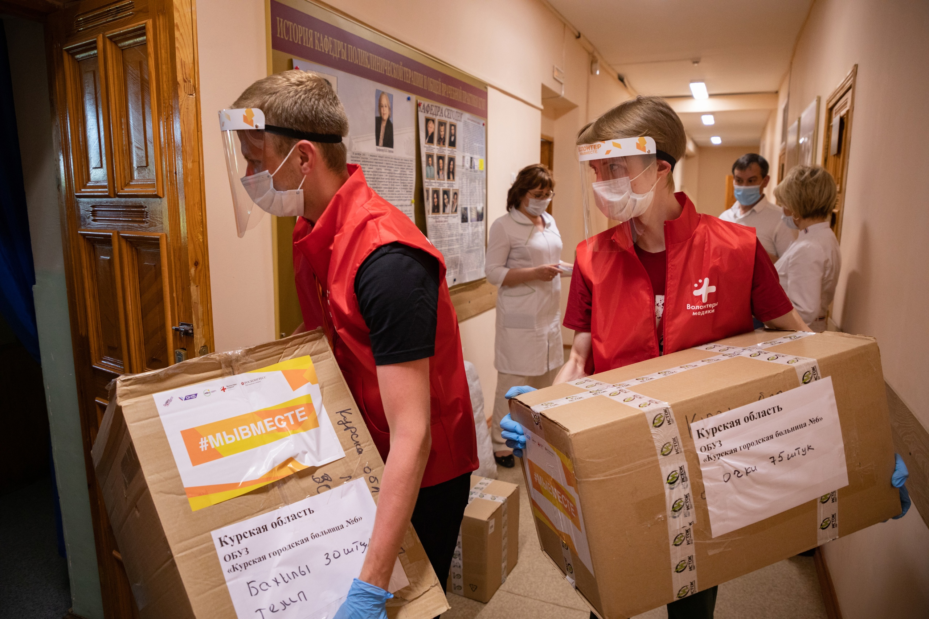
Работа штаба режиме повышенной готовности

Slide 14
Штаб волонтерских отрядов КГМУ

